Slide 1
GRUPO DE DESARROLLO ADD

Slide 2
¿En que consiste el Sistema?
Es una aplicación que, a través de una pantalla situada en cada una de las mesas, permite solicitar los pedidos sin la necesidad de un camarero, los cuales solo se dedicarían a llevar las comandas a la mesa indicada.
El sistema también permite guardar información como un registro de clientes, lo que tardan en comer o los pedidos más frecuentes con el fin de obtener estadísticas que sirvan para adaptar el restaurante al entorno y mejorar la calidad.
También proporciona interfaces de usuario para los empleados, lo que facilita sus tareas al tener disponible en todo momento el estado de las mesas o alteraciones realizadas en los platos por los clientes.

Slide 3
Requisitos No Funcionales
Cumplir con la ley de información alimentaria.
La aplicación debe tener la opción de elegir entre varios idiomas.
La implementación del sistema ha de realizarse en Java.
Cada restaurante tendrá servidores conectados con el sistema de administración.

Slide 4
Requisitos Funcionales - Cliente
Elección de pagar en cualquier momento.
Diferentes alternativas prefijadas en cada plato.
Pago en efectivo o en tarjeta de crédito.
Llamar a metre.
Ver el estado de los platos (en espera, preparándose, entregado).
Puede eliminar pedidos siempre y cuando estén en espera.
Se podrá imprimir factura.

Slide 5
Requisitos Funcionales – Personal
Información completa de cada plato.
Comandas agrupadas por mesa.
Debe ordenarse cada plato según cuando se pidió.
Los platos de una misma mesa deben llegar a la vez.
Los metres pueden modificar o eliminar comandas.

Slide 6
Requisitos Funcionales - Gestión
Registro de clientes
Ofrecer estadísticas a raíz de ese registro
En sala: Camareros y metres
Tres estados de mesa: disponible, ocupada y por limpiar
Superusuario encargado de administrar cuentas

Slide 7
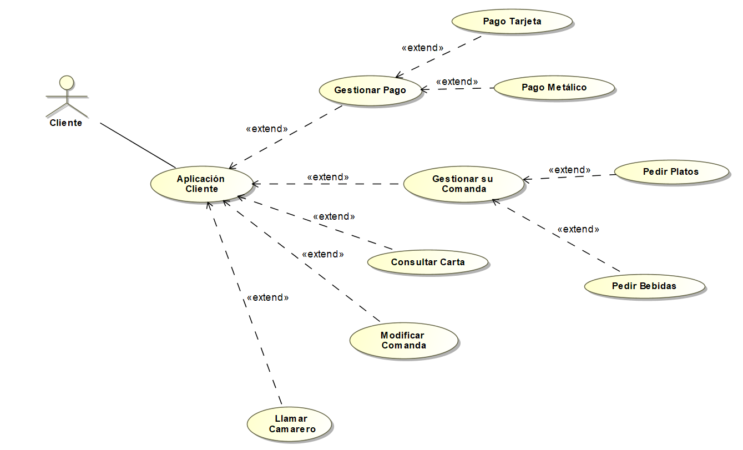
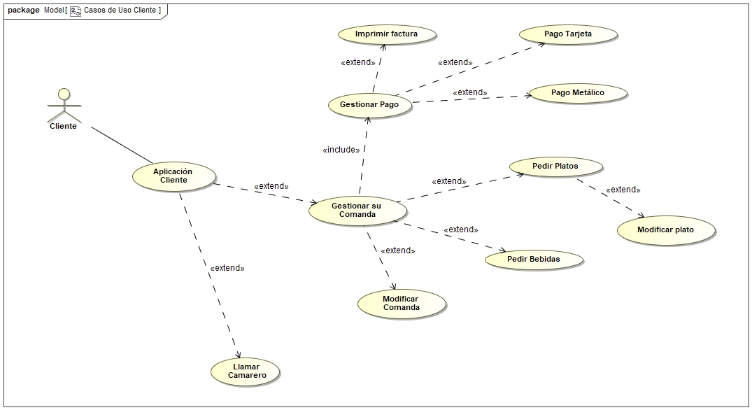
Caso de Uso - Cliente

Slide 8
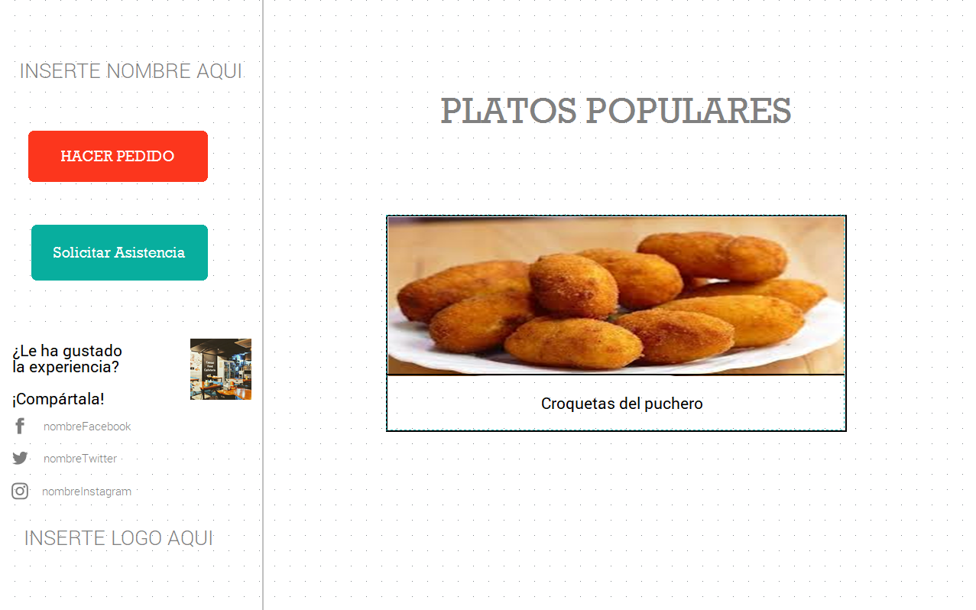
Prototipo Interfaz - Cliente
Inicial:

Slide 9
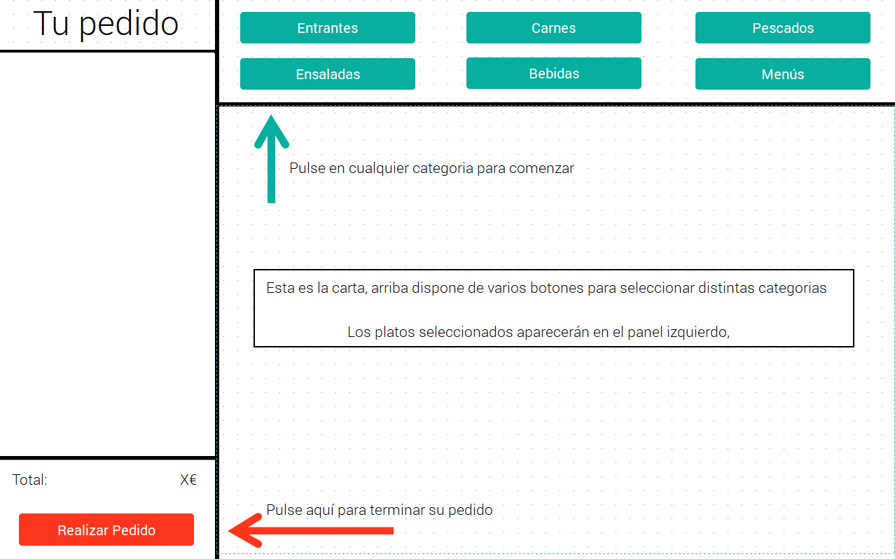
Prototipo Interfaz - Cliente
Carta:

Slide 10
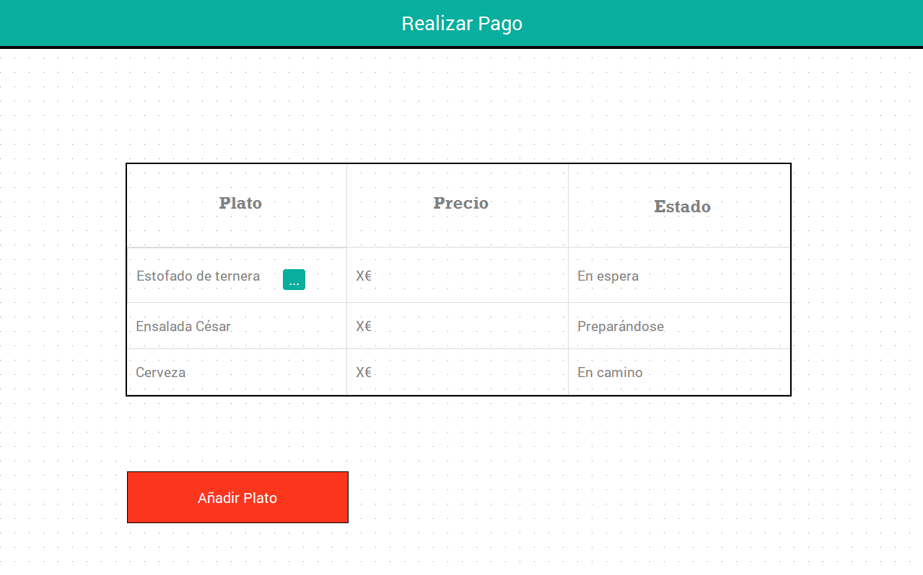
Prototipo Interfaz - Cliente
Estado del pedido:

Slide 11
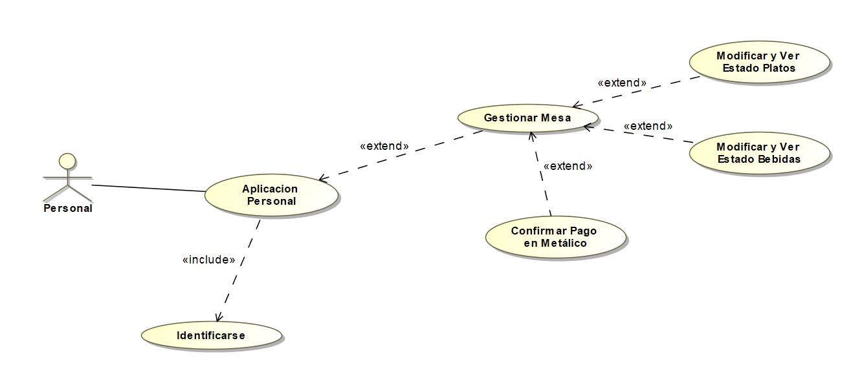
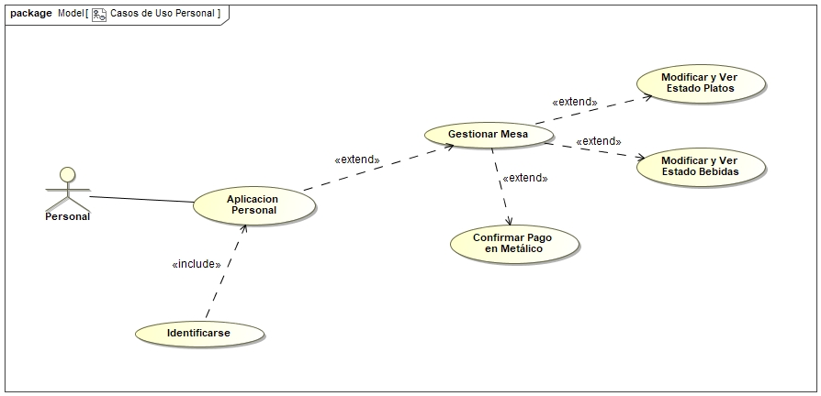
Caso de Uso - Personal

Slide 12
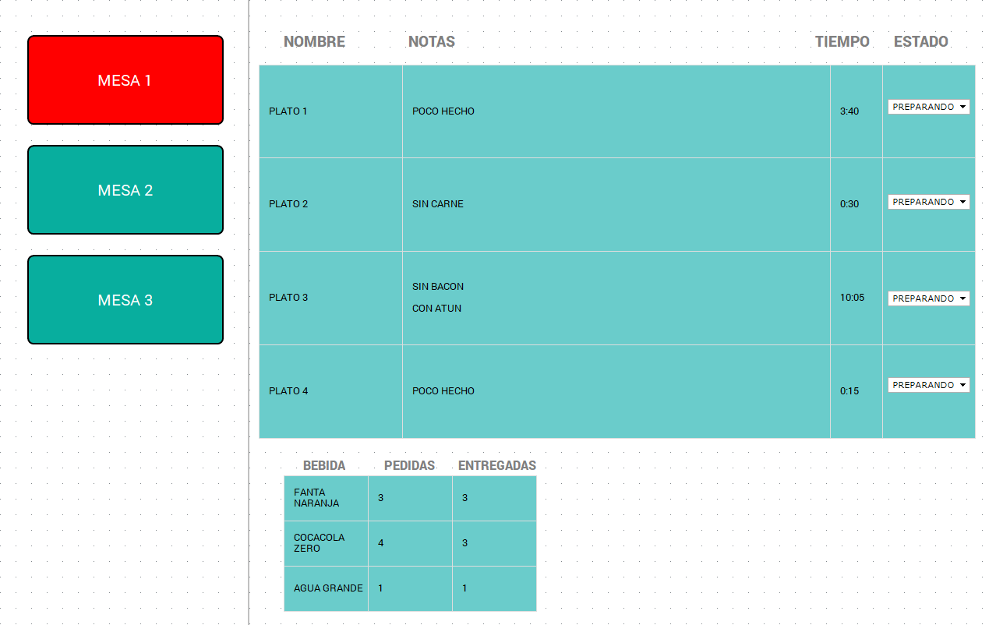
Prototipo Interfaz - Personal
Interfaz del personal:

Slide 13
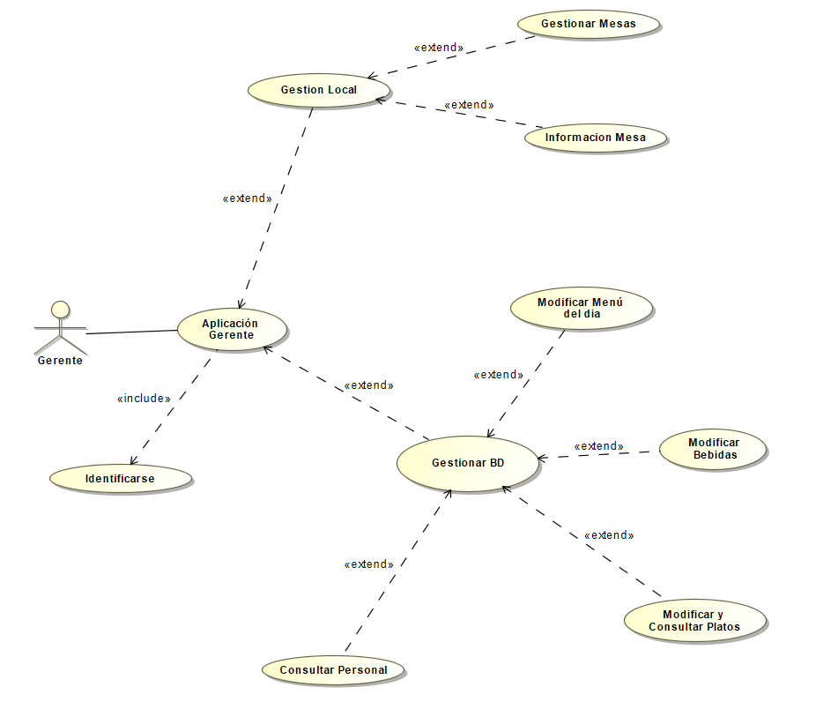
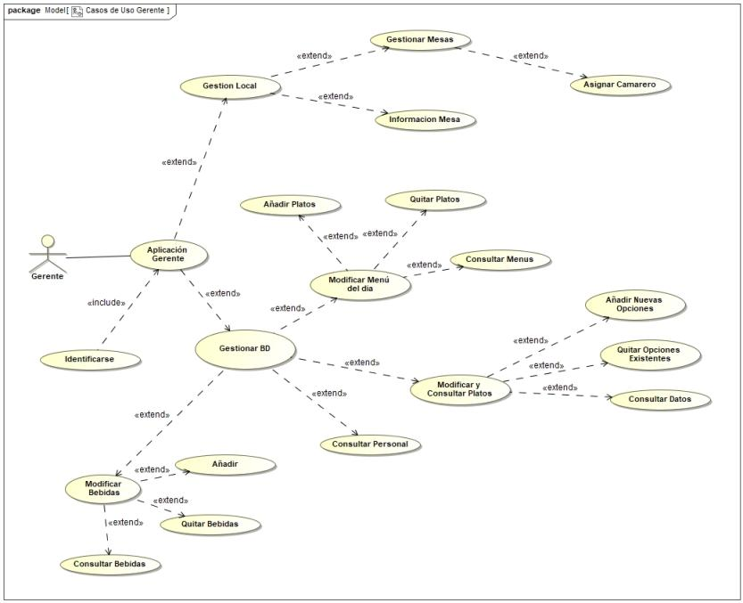
Caso de Uso - Gerente

Slide 14
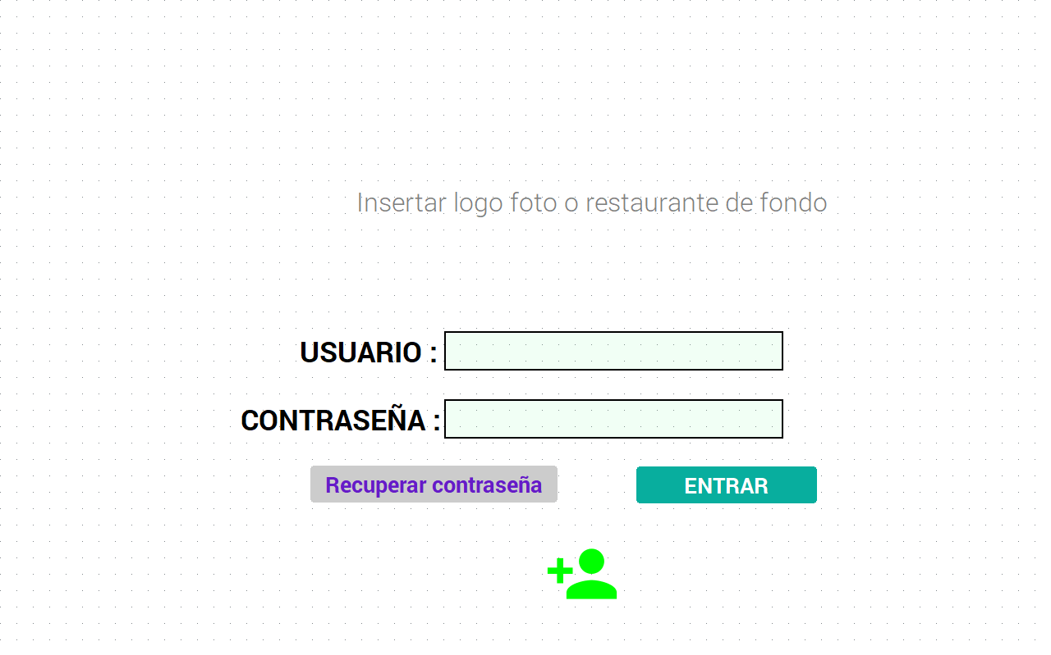
Prototipo Interfaz - Gestión
Inicio:

Slide 15
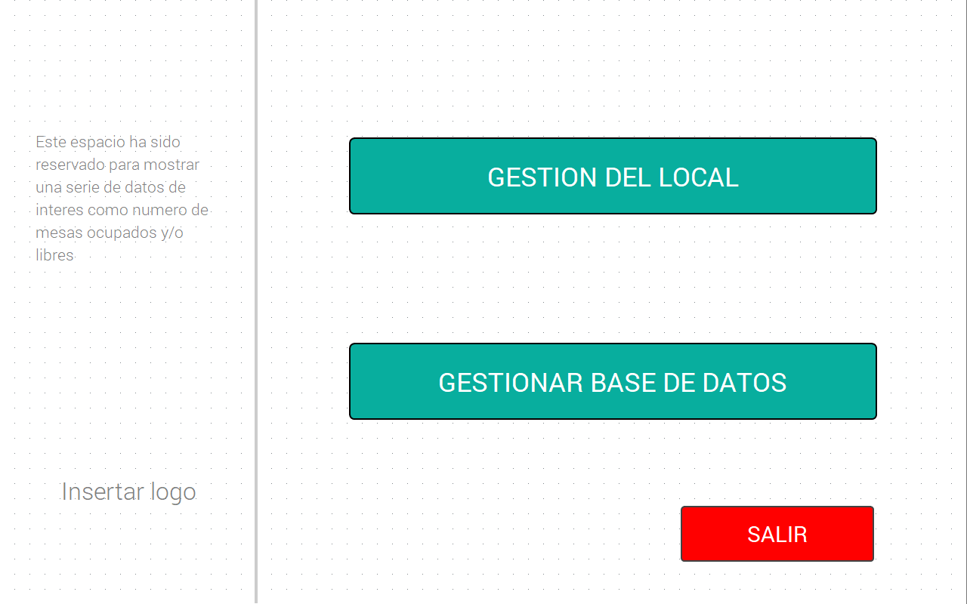
Prototipo Interfaz - Gestión
Principal:

Slide 16
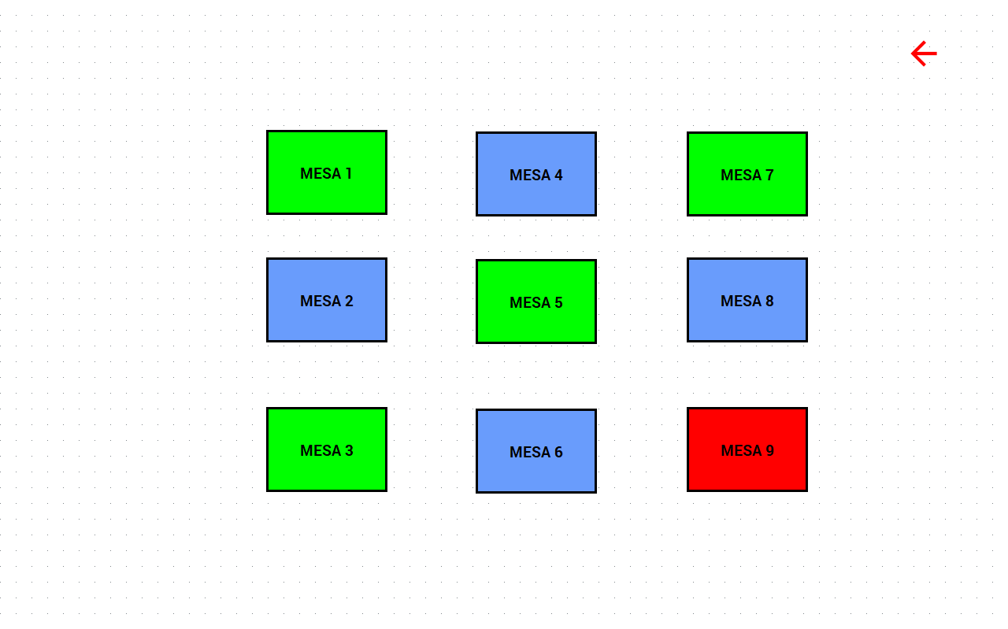
Prototipo Interfaz - Gestión
Gestión del local:

Slide 17
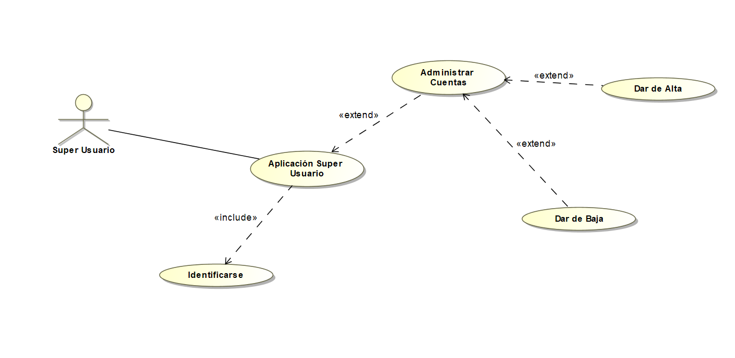
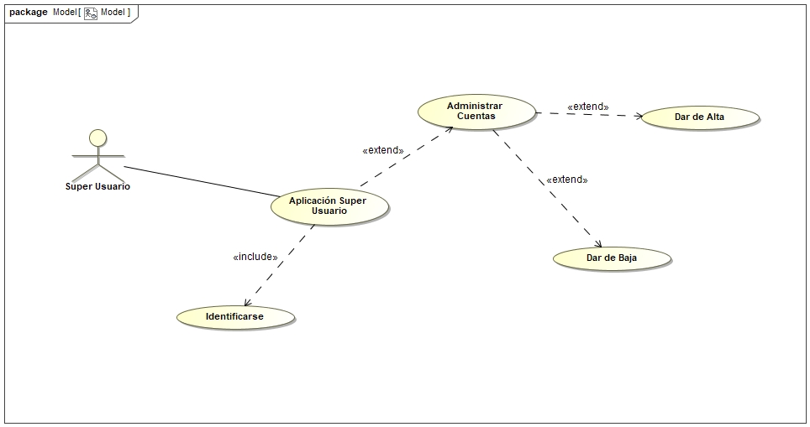
Caso de Uso - Superusuario

Slide 18
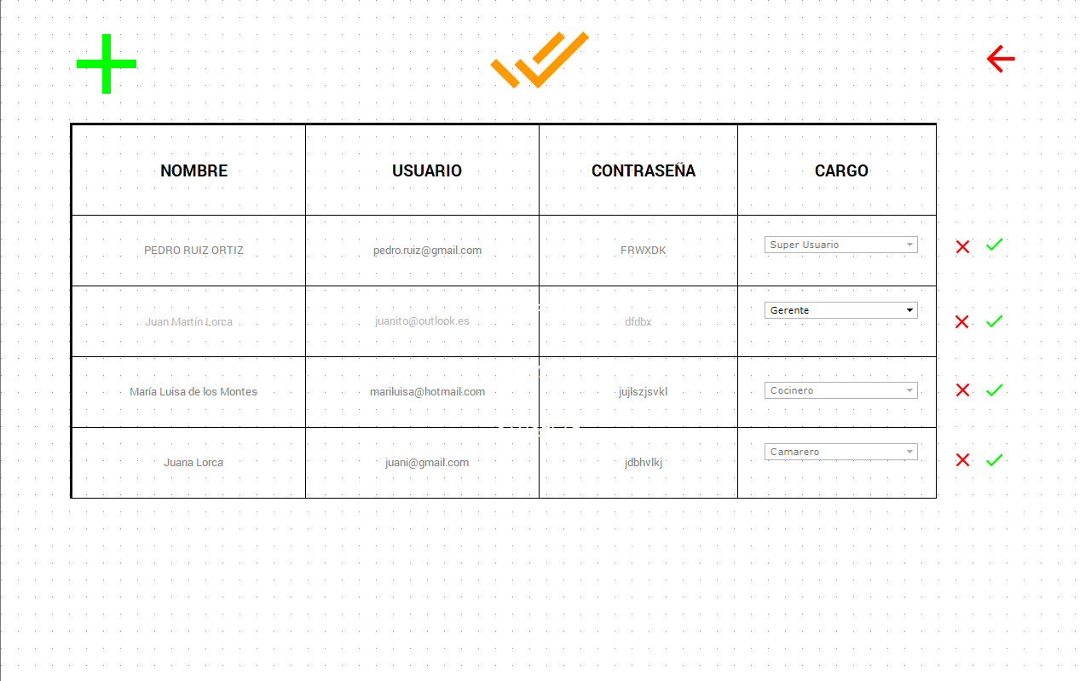
Interfaz Superusuario

Slide 19
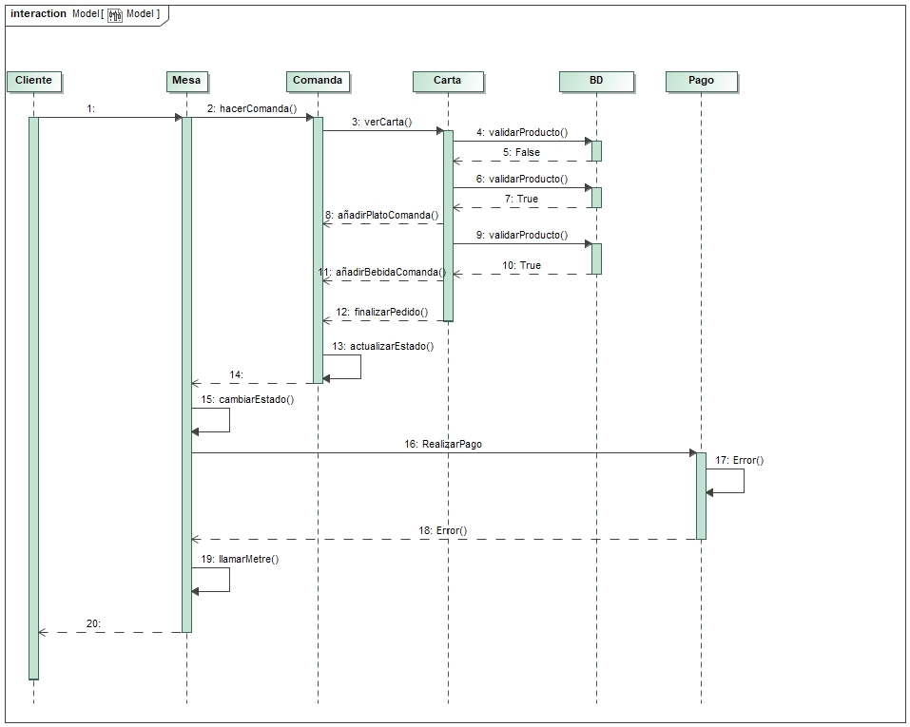
Ejemplo de Diagrama de Secuencia

Slide 20
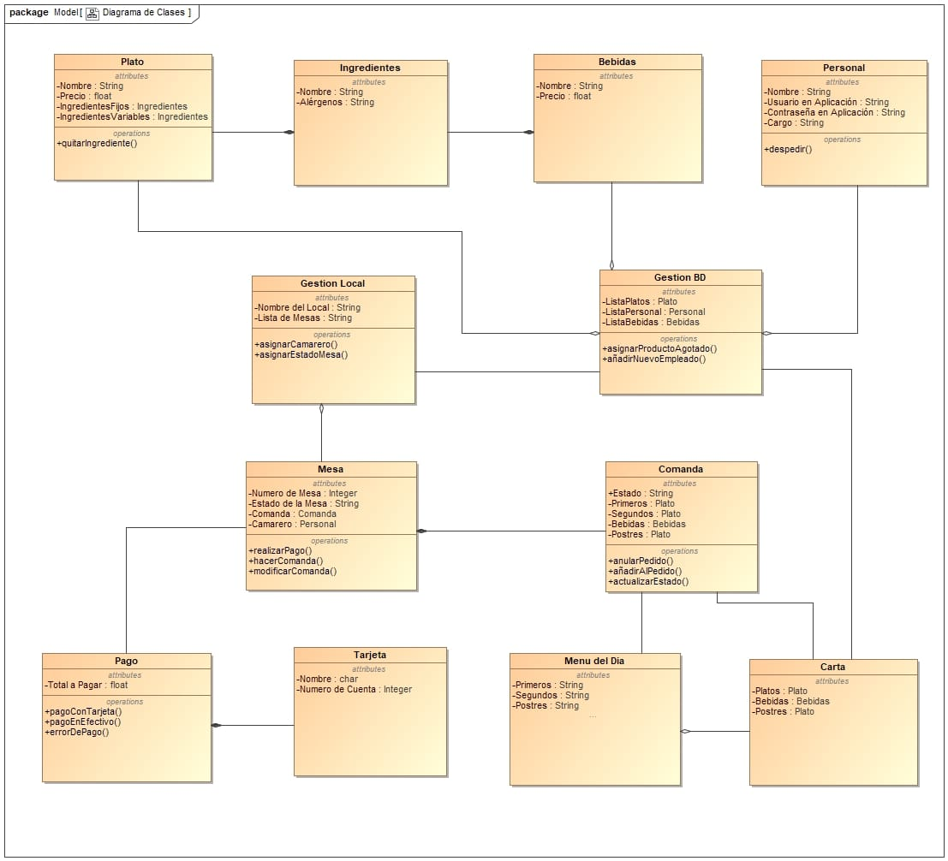

Slide 21
GRUPO DE DESARROLLO ADD
Gracias por asistir a nuestra presentación.

